Slide 1
আজকের পাঠে সবাইকে স্বাগত

Slide 2
পরিচিতি
মজিবর রহমান
সহকারি শিক্ষক
mozib27101978@gmail.com
বাট্টা মিলন বহুমুখী উচ্চ বিদ্যালয়, তারাকান্দা, ময়মনসিংহ।

Slide 3
পাঠপ
রি
চি
তি
শ্রেণি : অষ্টম
বিষয় : বাংলা ১ম পত্র (সাহিত্য কণিকা)
বিশেষ পাঠ :গদ্য।

Slide 4
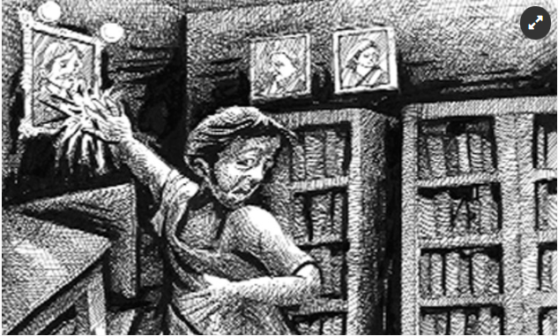
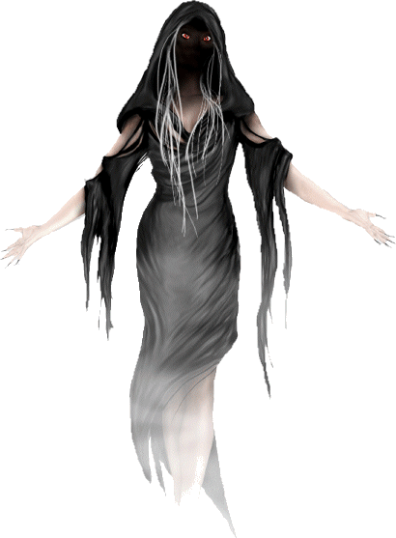
তৈলচিত্র থেকে কি বেরিয়ে আসছে
কী দেখতে পাচ্ছ?
ভূত
এনিমিশন চিত্রটি দেখে চিন্তা কর

Slide 5
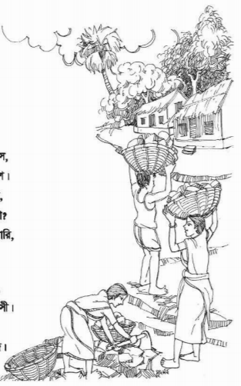
আজকের পাঠ
তৈলচিত্রের ভূত
মানিক বন্দ্যোপাধ্যায়

Slide 6
শিখনফল
কবি পরিচিতি বলতে পারবে।
নতুন শব্দের অর্থসহ বাক্য তৈরী করতে পারবে।
নির্বাচিত অংশটুকু শুদ্ধ উচ্চারণে পড়তে পারবে।
নগেনের কুসংস্কারাচ্ছন্ন মানসিকতার পরিচয় ব্যাখ্যা করতে পারবে।

Slide 7
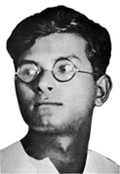
জন্ম ১৯ মে ১৯০৮ দুমকা, সাঁওতাল পরগনা
তার পৈতৃক বাড়ি ঢাকার বিক্রমপুরের বর্তমান লৌহজং এ ৷
প্রকৃত নাম প্রবোধকুমার বন্দ্যোপাধ্যায়।
ডাকনাম মানিক।
শিক্ষাজীবন
১৯২৬ খ্রিষ্টাব্দে মানিক বন্দ্যোপাধ্যায় মেদিনীপুর জেলা স্কুল থেকে প্রবেশিকা পরীক্ষায় এবং ১৯২৮ খ্রিষ্টাব্দে বাঁকুড়া ওয়েসলিয় মিশন কলেজ থেকে আই.এস.সি. পরীক্ষায় উত্তীর্ণ হন। কলকাতা প্রেসিডেন্সি কলেজে গণিত বিষয়ে অনার্সে ভর্তি হন।
তার পিতার নাম হরিহর বন্দ্যোপাধ্যায় ও মাতা নীরদাসুন্দরী দেবী। চৌদ্দ সন্তানের মধ্যে তিনি ছিলেন অষ্টম।
মানিক বন্দ্যোপাধ্যায়
মৃত্যুঃ
১৯৫৬ সালে কলকাতায়

Slide 8
একক কাজ
সময় : ৫ মিনিট
লেখক মানিক বন্দ্যোপাধ্যায় এর জন্ম পরিচয় লিখ।

Slide 9
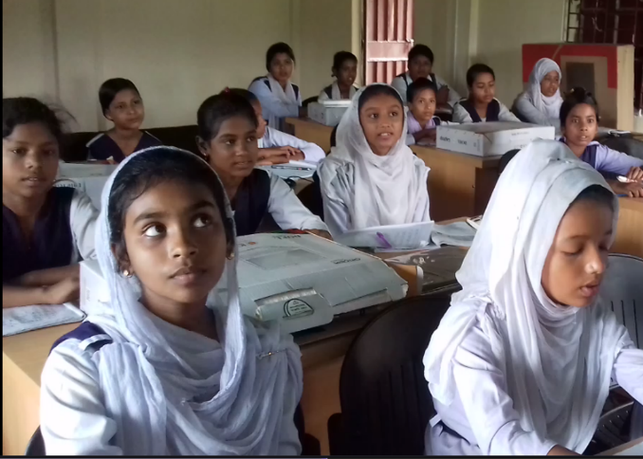
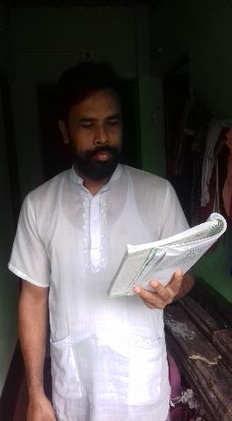
আদর্শ পাঠ

Slide 10
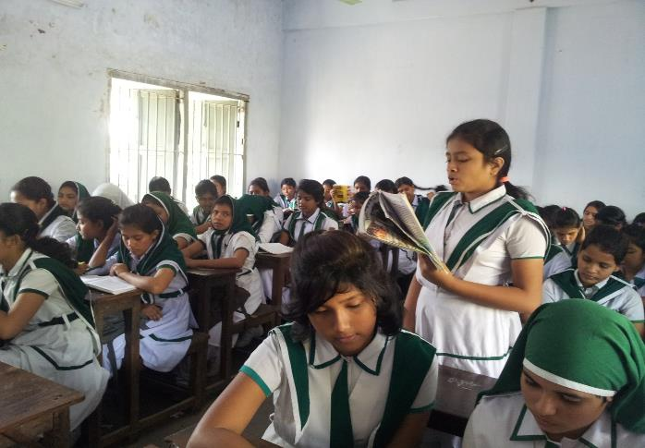
সরব পাঠ

Slide 11
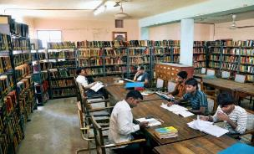
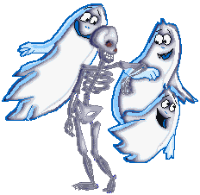
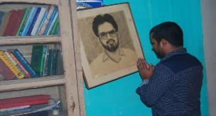
নতুন শব্দ ও বাক্যগঠন
প্রকান্ড
অত্যন্ত বৃহৎ, অতিশয় বড়
প্রেতাত্মা
মৃতের আত্মা, ভূত
প্রণাম
ভক্তিশ্রদ্ধা, সালাম

Slide 12
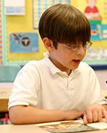
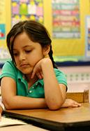
জোড়ায় কাজ
সময় : ৫ মিনিট
প্রকান্ড, প্রেতাত্মা, প্রণাম শব্দ দিয়ে দুটি করে কাক্য লিখ।

Slide 13
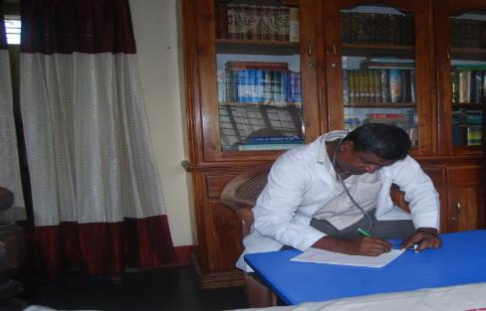
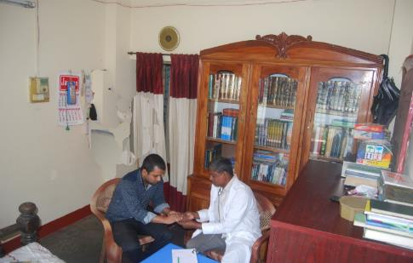
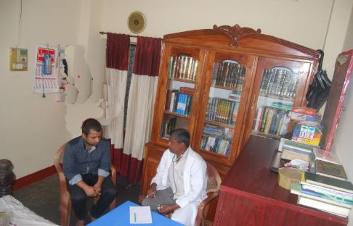
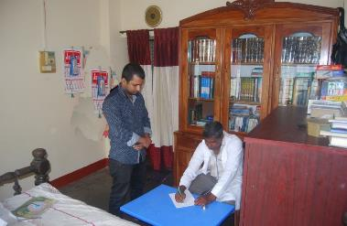
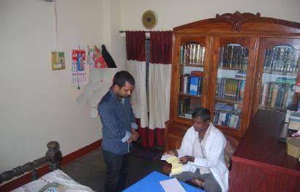
নগেন তার মামারবাড়ি থেকে পড়াশুনা করে , একদিন সকাল বেলা …

Slide 14
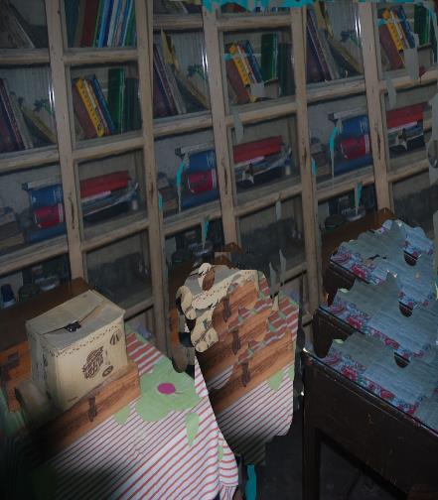
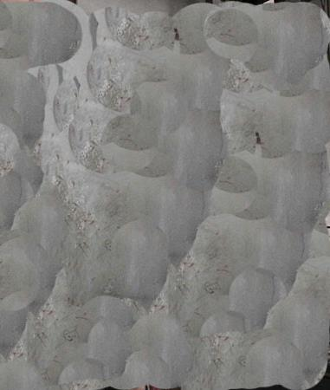
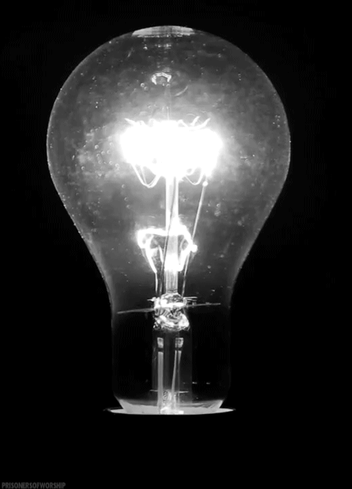
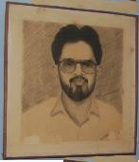
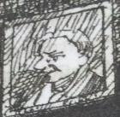
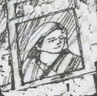
লাইব্রেরিটি নগেনের দাদামশায়ের আমলের। যার একদিকে দেয়ালের মাঝখানে নগেনের মামার ছবি অন্যদিকে দেয়ালের পাশাপাশি দাদামশায়ের ও দিদিমার ছবি।

Slide 15
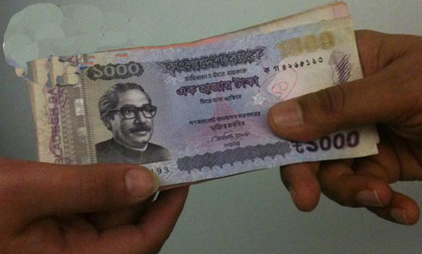
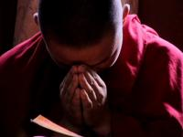
নগেন তার মামাকে প্রায়ই মিথ্যা শ্রদ্ধাভক্তি দেখিয়ে টাকা আদায় করত ।

Slide 16
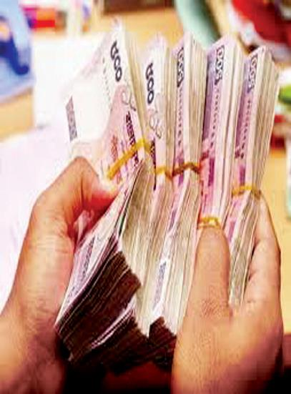
কিন্তু নগেনের মামা মৃত্যুর সময় নগেনের নামে অনেক টাকা উইল করে রেখে যাওয়ায় নগেন অনুতপ্ত হয় এবং সত্যি সত্যি মামার প্রতি শ্রদ্ধাভক্তি জেগে উঠে।

Slide 17
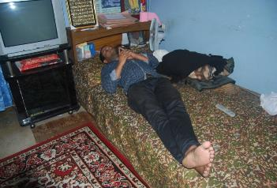
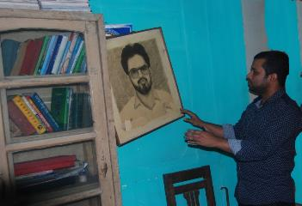
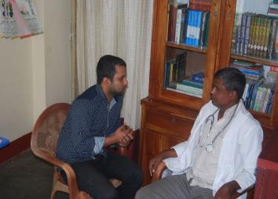
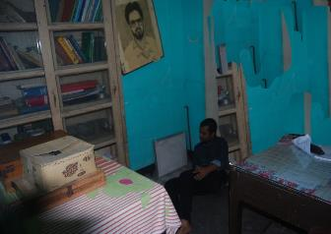
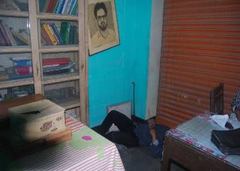
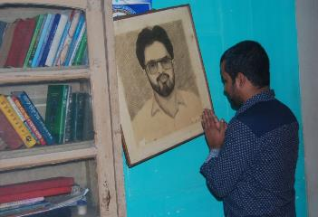
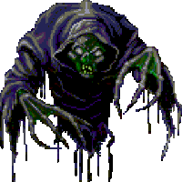
মামাকে ভক্তি শ্রদ্ধা জানাতে গিয়ে নগেনের চমকপ্রদ অবিশ্বাস্য কাহিনি ….।

Slide 18
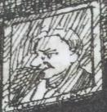
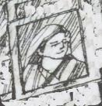
নগেনের বিশ্বাস মিথ্যা শ্রদ্ধাভক্তি জানানোর কারনে তার মামার প্রেতাত্মা রাগকরে তাকে ধাক্কা দিয়ে ফেলেদেয়।

Slide 19
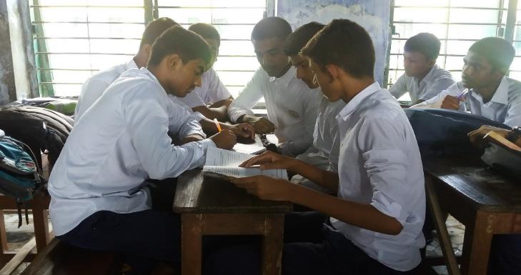
দলগত কাজ
তৈলচিত্রের ভূত গল্প অবলম্বনে নগেনের কুসংস্কারাচ্ছন্ন মনসিকতা ব্যাখ্যা কর।

Slide 20
তৈলচিত্রের ভূত’ মানিক বন্দ্যোপাধ্যায়ের লেখা একটি কিশোর-উপযোগী ছোটগল্প। ১৯৪১ সালের ফেব্রুয়ারি মাসে মৌচাক পত্রিকায় প্রকাশিত হয় এ গল্পটি। ভূত-বিশ্বাস নিয়ে মানুষের মধ্যে বিরাজমান কুসংস্কার যে ভিত্তিহীন, মানিক বন্দ্যোপাধ্যায় এ গল্পে তা তুলে ধরেছেন। এ গল্পে তিনি দেখিয়েছেন বিজ্ঞানবুদ্ধির জয়। কুসংস্কারাচ্ছন্নতার কারণে মানুষ নানা অশরীরী শক্তির প্রতি বিশ্বাস স্থাপন করে বিভ্রামত হয়ে পড়ে। কিন্তু মানুষকে যদি বিজ্ঞান চেতনা দিয়ে ঘটনা বিশ্লেষণে উদ্বুদ্ধ করা যায় তাহলে ঐসব বিশ্বাসের অমতঃসারশূন্যতা ধরা পড়ে। মানিক বন্দ্যোপাধ্যায় এ গল্পে নগেন-চরিত্রের মধ্যে ভূত-বিশ্বাসের স্বরূপ ব্যাখ্যা করেছেন। অন্যদিকে পরাশর ডাক্তারের মধ্যকার বিজ্ঞানসম্মত বিচারবুদ্ধির মাধ্যমে স্পষ্ট করে তুলেছেন নগেনের বিশ্বাস ও কুসংস্কারের ভিত্তিহীনতাকে। মৃত ব্যক্তির আত্মা ভূতে পরিণত হয়-এরকম বিশ্বাস সমাজে প্রচলিত থাকায় নগেন বৈদ্যুতিক শককে ভূতের কাজ বলে সহজে বিশ্বাস করেছে। অন্যদিকে পরাশর ডাক্তার সবকিছু যুক্তি দিয়ে বিচার করেন বলে তার কাছে বৈদ্যুতিক শকের বিষয়টি সহজেই ধরা পড়েছে।

Slide 21
মূল্যায়ন
১। পরাশর ডাক্তার কোথায় বসে চিঠি লিখেছিলেন?
২। নগেন কিভাবে ঘরে ঢুকল?
৩। নগেনের মামা নগেনের নামে কী উইল করে রেখে গিয়েছিলেন?
৪। নগেনের লাইব্রেরিটি কোন আমলের?
১। পরাশর ডাক্তার তাঁর প্রকাণ্ড লাইব্রেরিতে বসে চিঠি লিখেছিলেন।
২। নগেন চোরের মতো নিঃশব্দে ঘরে ঢুকল।
৩। মোটা অঙ্কের টাকা রেখে গিয়েছিলেন।
৪। দাদামশায়ের আমলের।

Slide 22
৫। নগেন দ্বিতীয়বার কখন তৈলচিত্রকে প্রণাম করতে গেল?
৬। মানিক বন্দ্যোপাধ্যায় কোথায় জন্মগ্রহণ করেন?
৭। অশরীরী শব্দটির অর্থ কী?
৫। দুপুরবেলা।
৬। সাঁওতাল পরগনার দুমকা গ্রামে।
৭। দেহহীন।

Slide 23
ধন্যবাদ

